Slide 1
22. ISMERKEDÉS AZ ÉTKEZÉS ELŐTTI ÉS AZ ÉTKEZÉS UTÁNI IMÁDSÁGGAL
Kedves Szülők!
Kérjük, hogy segítsenek a gyermeküknek a hittanóra tananyagának az elsajátításában!
A digitális hittanórán szükség
lesz az alábbiakra:
internetkapcsolat,
lap vagy füzet,
színes ceruzák.
Kérem, hogy indítsák el a diavetítést!
(A linkre csak így tudnak rákattintani!)
DIGITÁLIS HITTANÓRA

Slide 2
Áldás, békesség!
Kezdd a digitális hittanórát az óra eleji imádsággal!

Slide 3
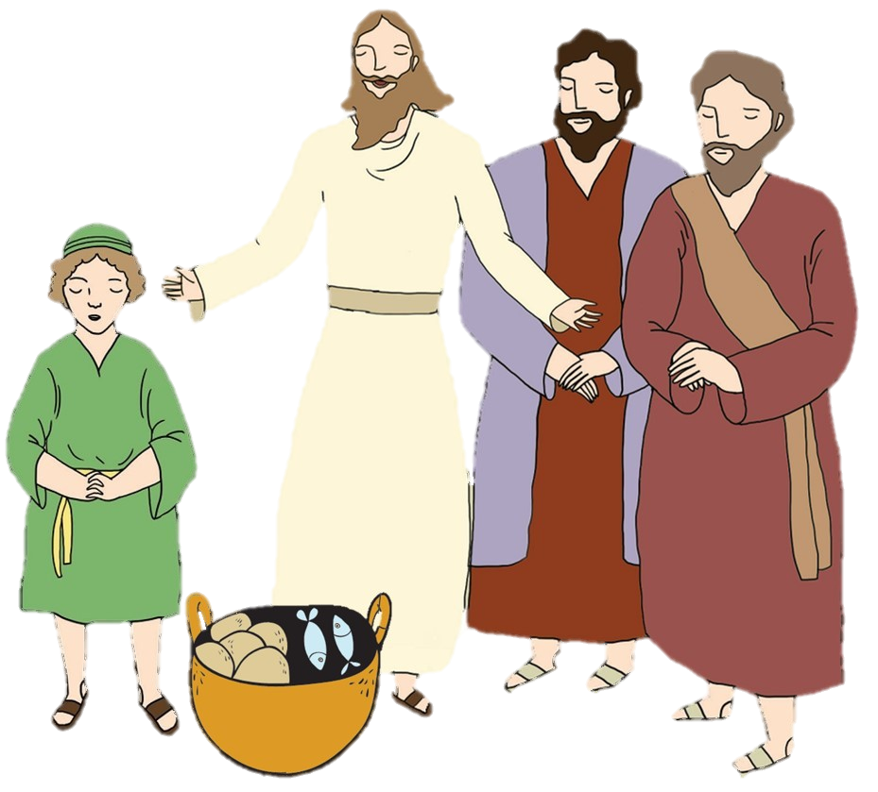
Nézd meg jól a képet! Mit tesznek az étkezés előtt?
Jézus vezetésével
a tanítványok
és a kisfiú
az étkezés előtt
HÁLÁT adtak
Istennek
az ételért.

Slide 4
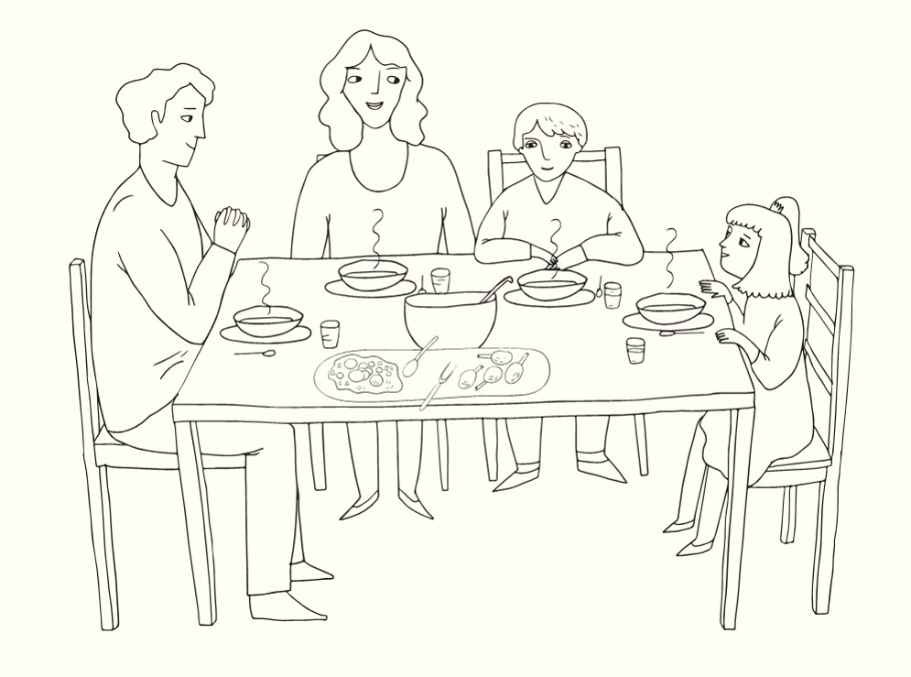
Olvasd el az étkezés előtti imádságot,
és tanuld meg!
Jövel Jézus,
légy vendégünk,
áldd meg, amit
adtál nékünk.
Ámen.

Slide 5
Énekeld el az étkezés előtti imádságot! Kattints ide!
Jövel Jézus, légy vendégünk,
áldd meg, amit adtál nékünk!
Adjad, Urunk, hogy jól essék,
a Te neved dicsértessék!
Ámen.
Az énekelt imádságnak van egy 2. versszaka is.

Slide 6
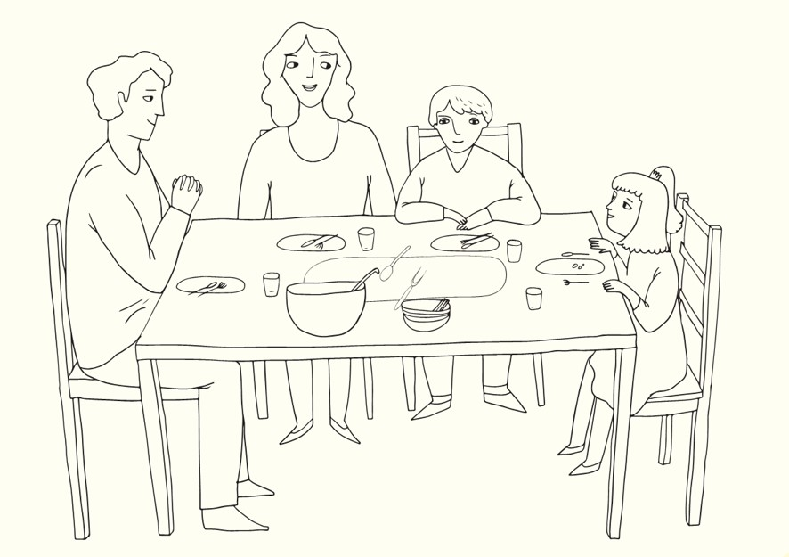
Olvasd el az étkezés utáni imádságot is,
és tanuld meg!
Aki ételt, italt adott, annak neve legyen áldott!
Ámen.

Slide 7
Nézd meg jól a képeket!
Hogyan szoktunk imádkozni étkezéskor?
Csukott szemmel imádkozunk.
Összekulcsolt kézzel
imádkozunk.
Asztalnál ülve mondjuk az imádságot.

Slide 8
Köszönöm. I
Nem kérek. D
Ez sok. E
Mit mondunk az imádságokkal?
Válaszd ki a megfelelő mondatokat!
Olvasd össze az igaz válaszok utáni betűket!
Nem szeretem. R
Hálás vagyok. M
Jézus itt van. A

Slide 9
Köszönetet mondunk
és hálát adunk,
mert Isten gondoskodik rólunk,
nem felejt el minket,
és Jézus velünk van.
Ha jól választottál, akkor ez a szó jött ki:
IMA

Slide 10
Feladat:
Egy lapra rajzolj egy asztalt.
Az asztalra rajzold le:
a kedvenc ételedet,
a kedvenc italodat,
a kedvenc édességedet!
Színezd ki a rajzot!
A lap aljára írj egy hálaadó imádságot
a saját szavaiddal!
A kész lapot fotózd le és küldd el
a Hittanoktatódnak!

Slide 11
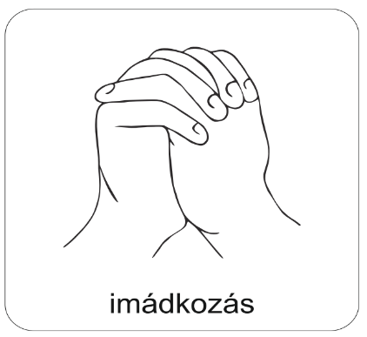
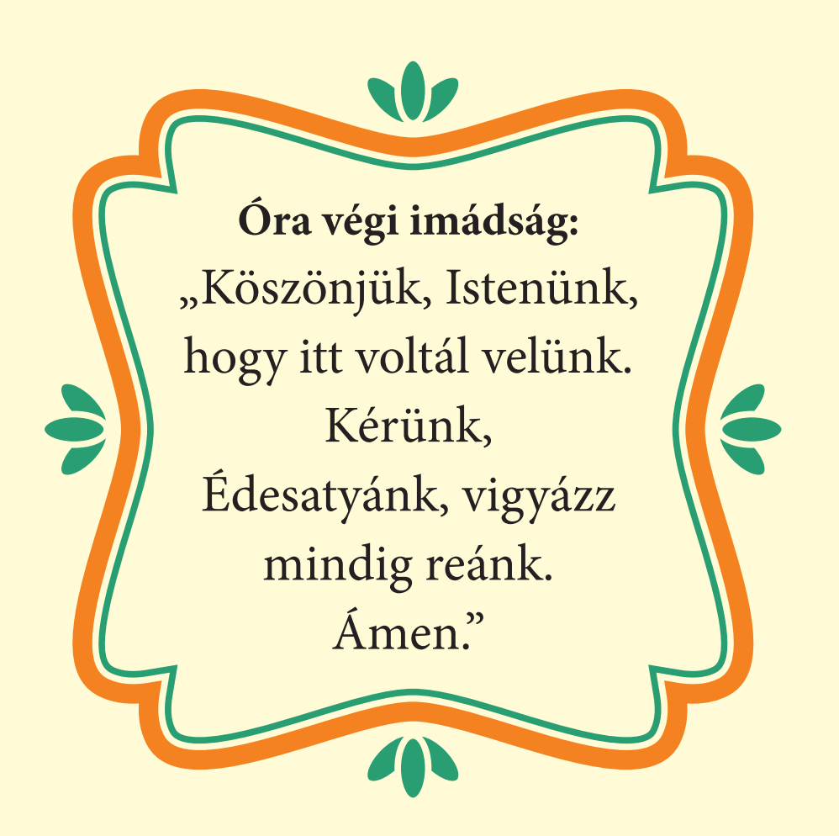
A digitális hittanóra végén így imádkozz!
Kedves Hittanos!
Várunk a következő digitális hittanórára!

Slide 12
Kedves Szülők!
Köszönjük
a segítségüket!
Isten áldását kívánjuk ezzel
az Igével!
„Jóságod és szereteted kísér életem minden napján.” (Zsoltárok 23,4)
Áldás, békesség!

